Slide 1
LA ERA DEL IMPERIO
1875-1914

Slide 2
Las fluctuaciones en la segunda mitad del siglo XIX
Según la periodización de Kondratieff
1º ciclo: 1789 – 1849
    Fase ascendente 1789 - 1814
    Fase descendente 1815 –1849
2º ciclo: 1850 – 1896
    Fase ascendente 1850 – 1873
    Fase descendente 1873 – 1896 “ LA GRAN DEPRESIÓN”
3º ciclo: 1896 – 1913
    Fase ascendente 1896 – 1913

Slide 3

La Gran Depresión de
1873 - 1896
HOBSBAWM, E. LA ERA DEL IMPERIO 1875-1914, BS.AS. 2012
CAP.2- LA ECONOMIA CAMBIA DE RITMO
PRECIOS AGRÍCOLAS
PRECIOS MANUFACTURAS
BENEFICIOS EMPRESARIALES
PRODUCCIÓN MUNDIAL
COMERCIO INTERNACIONAL

Slide 4
RESPUESTAS EN CONTEXTO DE CRECIENTE COMPETENCIA y RIVALIDAD ENTRE PAÍSES INDUSTRIALIZADOS
PROTECCIONISMO
Aplicado a escala nacional de acuerdo a la capacidad de presión de distintos grupos y siempre dentro de los países industrializados
Ni general, ni riguroso
No obstaculizó el crecimiento global de la producción y el comercio
Excepción: Reino Unido
CONCENTRACIÓN ECONÓMICA
* Avanzó a expensas de la competencia de mercado, las corporaciones a expensas de las empresas privadas, los grandes negocios y grandes empresas a expensas de las más pequeñas 🡪 tendencia hacia el oligopolio
RACIONALIZACIÓN EMPRESARIAL
* “Gestión científica”
* “La mano visible”
CRECIENTE AGITACIÓN SOCIAL
IMPERIALISMO

Slide 5
PERÍODO
1896-1914
GRAN DINAMISMO DE LA ECONOMÍA MUNDIAL
--> Países industrializados --> motor del crecimiento --> productores + mercado (en expansión por proceso de urbanización -->consumo de masas)
--> 40% de la población mundial
--> 80% del mercado internacional
Cambios en la distribución del poder a nivel global
Discusión sobre los ciclos --> Kondratiev- Shumpeter

Slide 6
RASGOS DE LA ECONOMÍA MUNDIAL
AMPLIACIÓN DE LA BASE GEOGRÁFICA
PLURALIDAD- ROL DE G.B.
AVANCE TECNOLÓGICO
DOBLE TRANSFORMACIÓN DE LA ESTRUCTURA Y MODO DE OPERAR DE LA EMPRESA CAPITALISTA
TRANSFORMACIÓN CUANTITATIVA Y CUALITATIVA DEL MERCADO DE BIENES DE CONSUMO
CRECIMIENTO DEL SECTOR TERCIARIO (PÚBLICO Y PRIVADO)
CONVERGENCIA CRECIENTE ENTRE POLÍTICA Y ECONOMÍA

Slide 7
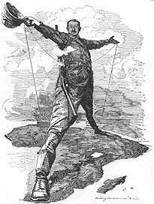
ES EL DOMINIO DE LOS PAÍSES INDUSTRIALES EUROPEOS EN DISTINTOS TERRITORIOS DEL MUNDO EN LOS SIGLOS XIX Y XX.
A MODO DE CONQUISTA Y COLONIZACIÓN.
EN LA 2º MITAD DEL SIGLO XIX HASTA LA 1º MITAD DEL S. XX
EL IMPERIALISMO
HOBSBAWM, E. LA ERA DEL IMPERIO 1875-1914, BS.AS. 2012
CAP.3. LA ERA DEL IMPERIO
REPARTO DEL MUNDO ENTRE UN GRUPO REDUCIDO DE PAÍSES --> REINO UNIDO-FRANCIA- ALEMANIA- ITALIA- PAÍSES BAJOS- BÉLGICA- EEUU Y JAPÓN
COLONIAS FORMALES --> CONQUISTA, ANEXIÓN Y ADMINISTRACIÓN FORMAL
“ COLONIAS INFORMALES” --> ZONAS NOMINALMENTE INDEPENDIENTES PERO CON DOMINIO POLÍTICO INFORMAL POR PARTE DE LOS PAÍSES INDUSTRIALIZADOS// ZONAS DE INFLUENCIA EN LOS GRANDES IMPERIOS TRADICIONALES DE ASIA // “COLONIAS HONORÍFICAS” //
El "Coloso" Cecil Rhodesconecta, por vía telegráfica, Ciudad del Cabo y El Cairo. Revista Punch, 10 de diciembre de 1892.
En: https://es.wikipedia.org/wiki/Nuevo_Imperialismo

Slide 8
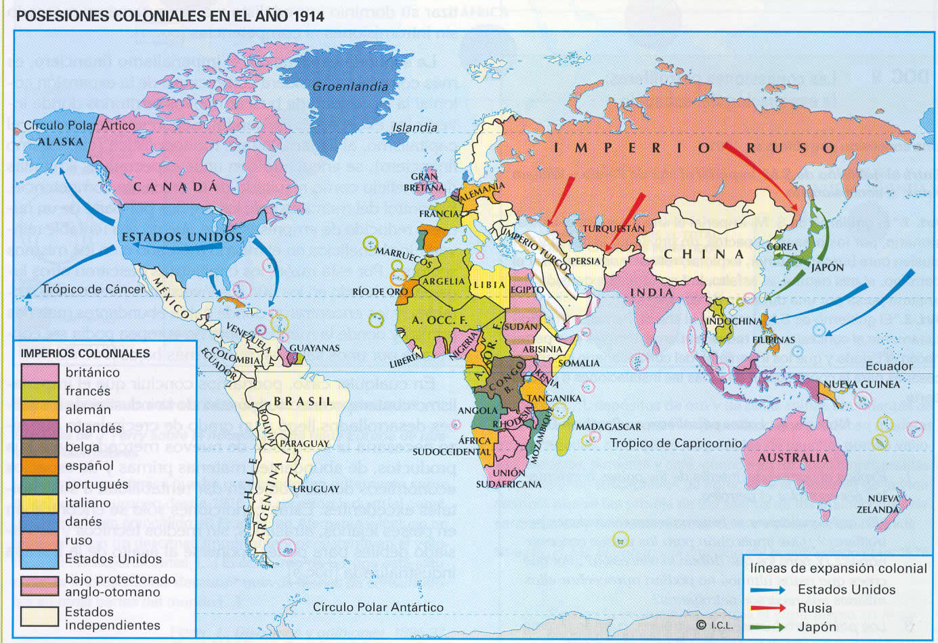
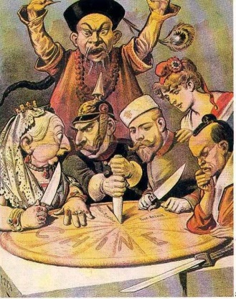
IMPERIALISMO COMO FENÓMENO NUEVO
https://i.pinimg.com/474x/bf/52/d5/bf52d5492f63fcb72d81b0a856da53fd.jpg

Slide 9
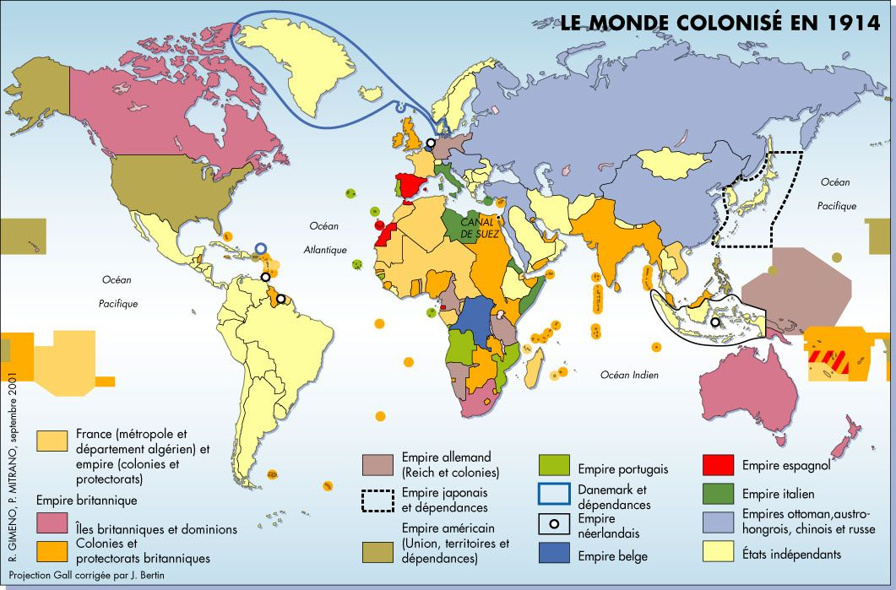
Fuente: https://i.pinimg.com/originals/69/cf/ea/69cfeacb64b82b3139ec3bdee7751faa.jpg

Slide 10
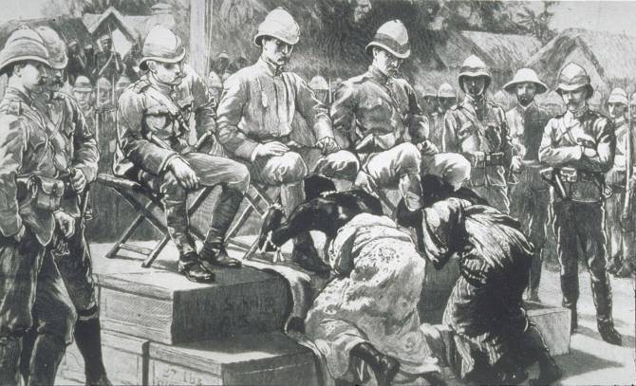
¿CÓMO EXPLICAR EL IMPERIALISMO?
Rol cada vez más activo del Estado
HOBSBAWM
RECHAZA CUALQUIER EXPLICACIÓN QUE NO INCORPORE LA DIMENSIÓN ECONÓMICA.
CRITICA AQUELLAS EXPLICACIONES QUE NO CONTEMPLAN LA INTERRELACIÓN ENTRE LOS PROCESOS ECONÓMICOS Y POLÍTICOS, NACIONALES E INTERNACIONALES (QUE SÍ APRECIARON LOS CONTEMPORÁNEOS) Y QUE SÓLO SE CONCENTRAN EN ASPECTOS PSICOLÓGICOS, IDEOLÓGICOS, CULTURALES Y/O POLÍTICOS
PROPONE QUE EL ANÁLISIS SE INSERTE EN EL SURGIMIENTO DE UNA ECONOMÍA GLOBAL, EN UN ORDEN ECONÓMICO INTERNACIONAL BASADO EN LA LIBRE CIRCULACIÓN DE BIENES, CAPITALES Y PERSONAS
IMPORTANCIA CRECIENTE DEL RESTO DEL MUNDO PARA LA ECONOMÍA MUNDIAL
http://www.escuelapedia.com/wp-content/uploads/Imperialismo-en-Africa1.jpg
IMPERIALISMO 🡪 FRUTO DE LA COMPETENCIA ENTRE ECONOMÍAS RIVALES

Slide 11

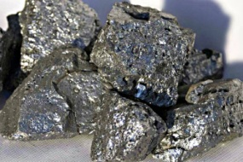







IMPORTANCIA CRECIENTE DEL RESTO DEL MUNDO PARA LA ECONOMÍA MUNDIAL
* NECESIDAD DE MATERIAS PRIMAS --> Requeridas por las nuevas tecnologías (Ej: petróleo, caucho, estaño, metales no férricos, cobre, oro, etc
* NECESIDAD DE ALIMENTOS --> Consumo de masas en los países metropolitanos.
ESPECIALIZACIÓN PRODUCTIVA INTERNACIONAL
¿TRAMPA? -->ECONOMÍAS COMPLEMENTARIAS (NO COMPETITIVAS).
VULNERABILIDAD

Slide 12
¿CAUSAS DE LA CARRERA IMPERIALISTA?
PRESIÓN DEL CAPITAL POR REALIZAR INVERSIONES EXTERNAS EN PLAZAS SEGURAS Y EVITANDO LA COMPETENCIA EXTERNA --> Argumento de poco peso según Hobsbawm --> Cierto pero no para las colonias formales, sí para los dominios blancos del R.U y para las “colonias honoríficas”
BÚSQUEDA DE MERCADOS --> Resolver el problema de la “superproducción” de la época de la gran depresión
--> Competencia entre potencias rivales.
--> Rol más activo del Estado
-->Se puede interpretar como una ampliación del proteccionismo
MOTIVACIONES ESTRATÉGICAS (Inseparables de las económicas) -->Analizar el caso del Reino Unido
FACTORES IDEOLÓGICOS --> ¿Mecanismo para que los estados pudieran legitimarse en un contexto de creciente movilización social? -->poca evidencia
          --> Sentimiento de superioridad unía a casi todos los sectores -->beneficio para la política imperialista --> “cemento ideológico”

Slide 13
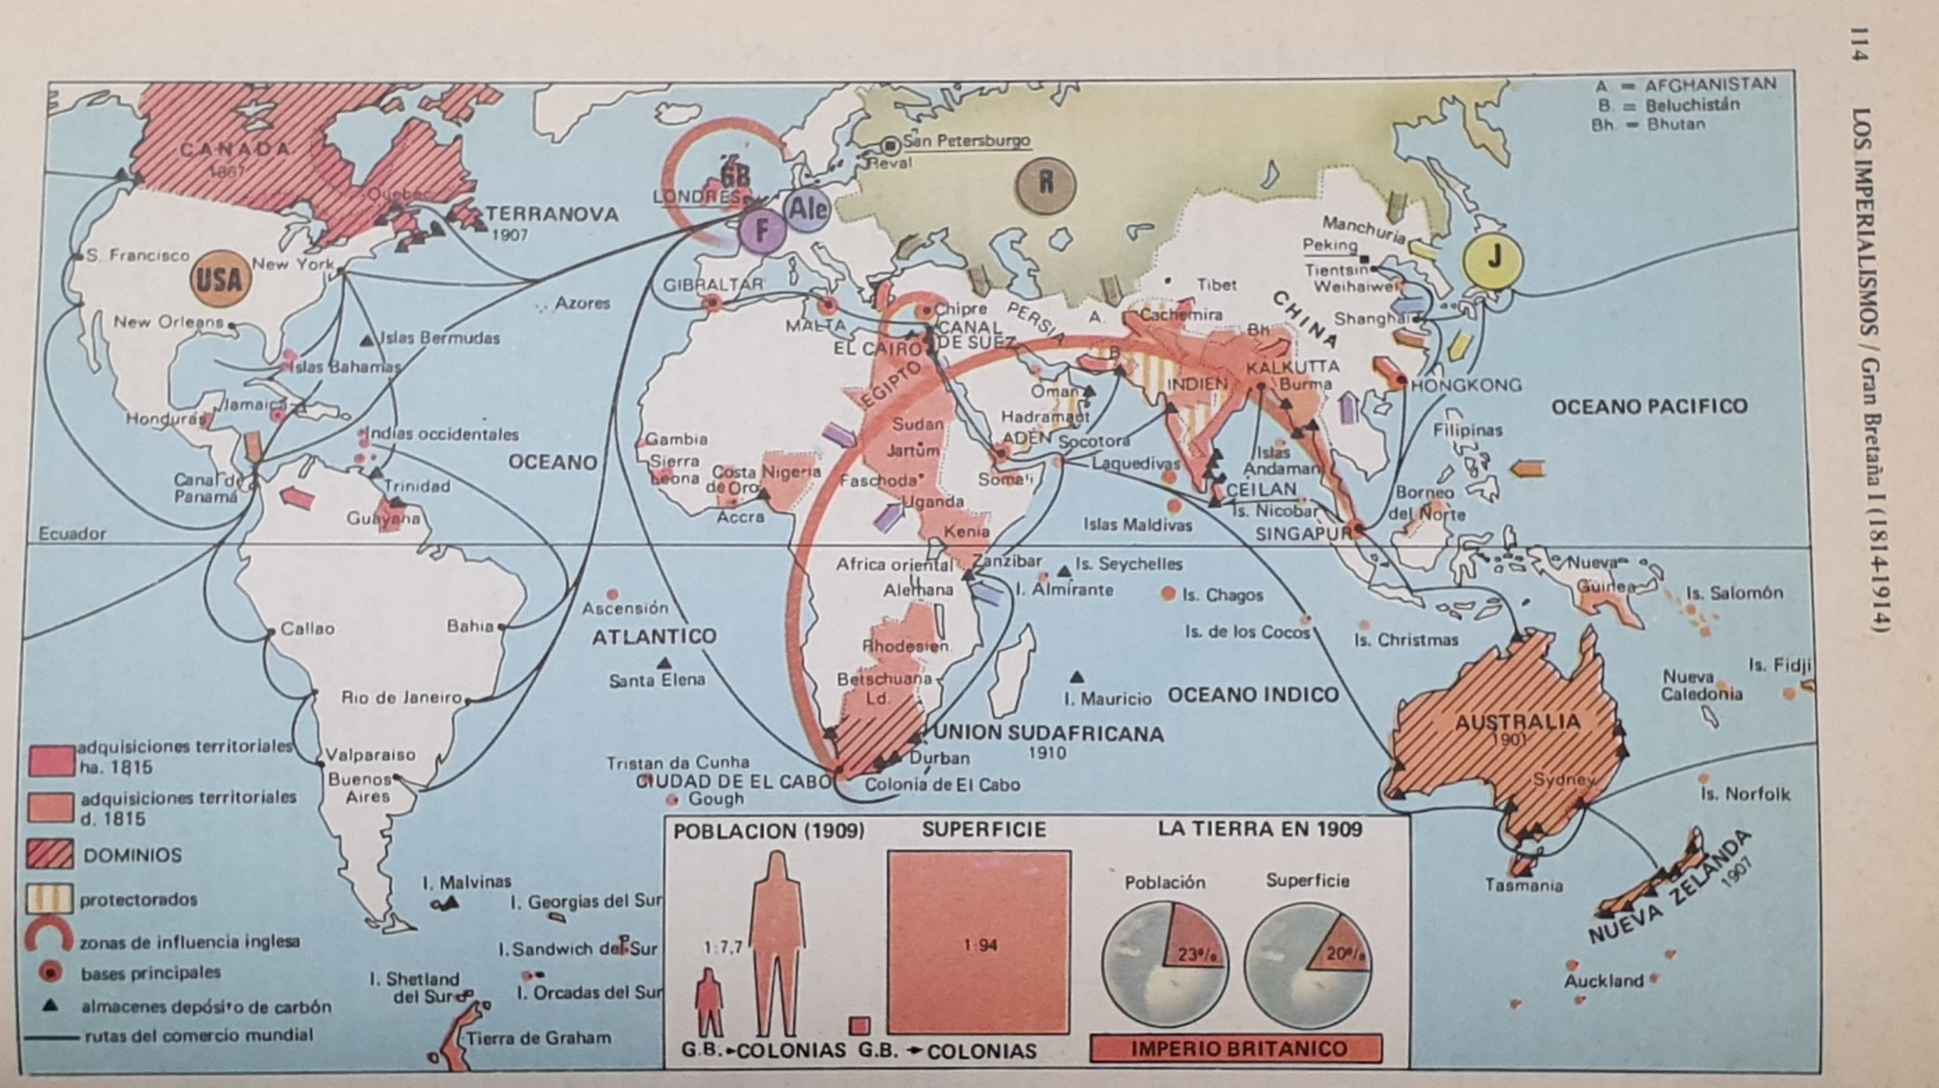
IMPERIO BRITÁNICO
Kinder, H, Hilgemann, W., Atlas histórico mundial. De la Revolución Francesa a nuestros días, Istmo, Madrid, 1988. Pág.114

Slide 14
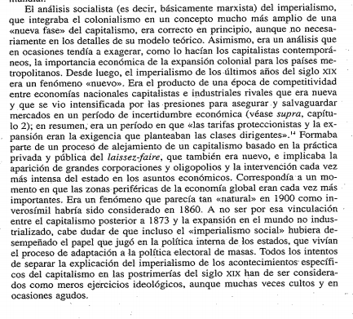
RECHAZA CUALQUIER EXPLICACIÓN QUE NO INCORPORE LA DIMENSIÓN ECONÓMICA.
CRITICA AQUELLAS EXPLICACIONES QUE NO CONTEMPLAN LA INTERRELACIÓN ENTRE LOS PROCESOS ECONÓMICOS Y POLÍTICOS, NACIONALES E INTERNACIONALES (QUE SÍ APRECIARON LOS CONTEMPORÁNEOS) Y QUE SÓLO SE CONCENTRAN EN ASPECTOS PSICOLÓGICOS, IDEOLÓGICOS, CULTURALES Y/O POLÍTICOS.
HOBSBAWM

Slide 15
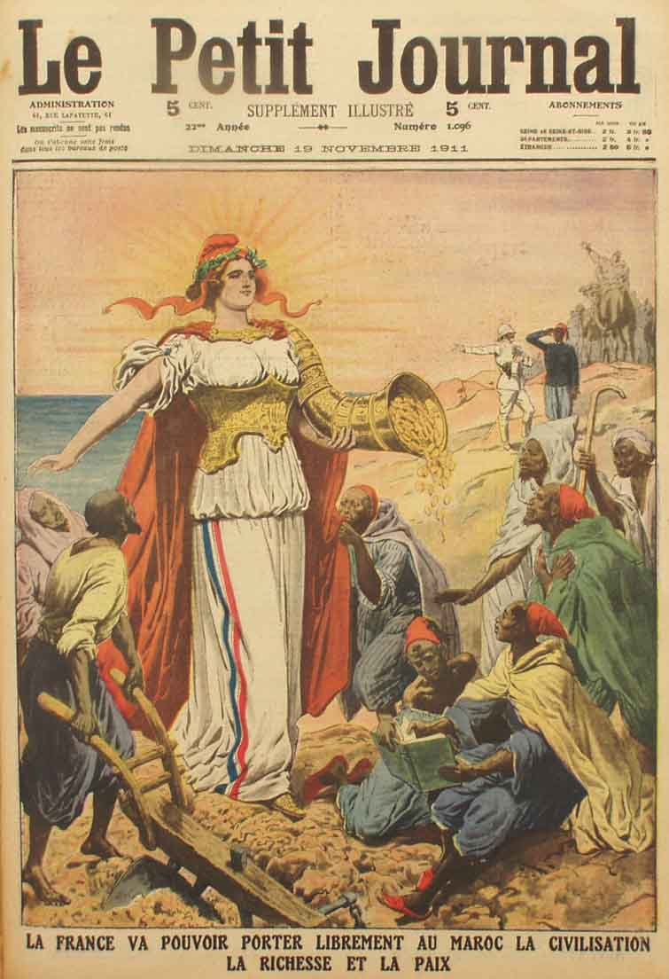
IMPACTO DE LA EXPANSIÓN OCCIDENTAL Y JAPONESA EN EL RESTO DEL MUNDO
*IMPACTO ECONÓMICO-POLÍTICO DESIGUAL
* DE LOS PAÍSES METROPOLITANOS DONDE EL IMPERIALISMO TUVO MÁS IMPORTANCIA FUE EL REINO UNIDO
* IMPACTO CULTURAL --> OCCIDENTALIZACIÓN PARA MINORÍAS DE LAS COLONIAS QUE TENDRAN UN ROL DECISIVO
EN LOS PROCESOS DE DESCOLONIZACIÓN.
-->IMPACTO DE “LO EXÓTICO”
https://hcoakhouse2.files.wordpress.com/2013/01/le-petit-journal.jpg

Slide 16
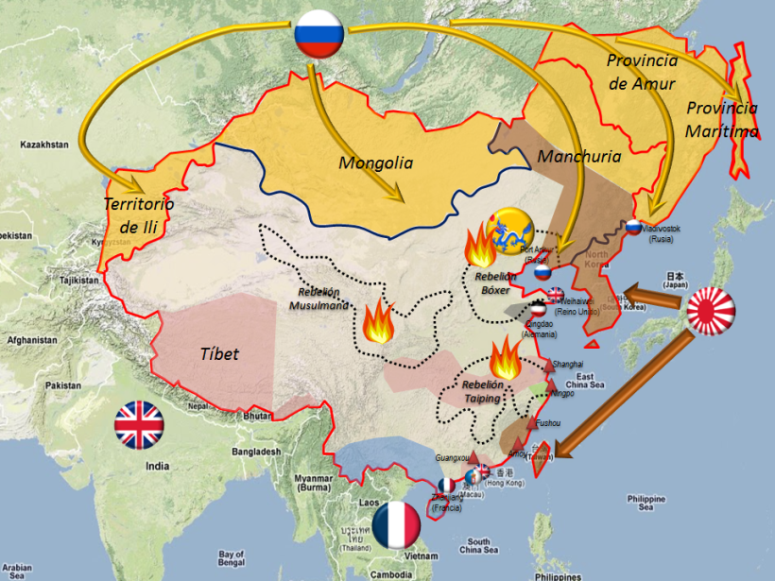
REPARTO DE CHINA EN ZONAS DE INFLUENCIA
https://historiactm.files.wordpress.com/2018/11/china-1900.png?w=788

Slide 17

La caricatura titulada "China, pastel de reyes y emperadores", fue publicada en 1885 por el periódico francés "Le Petit Journal"
para representar el reparto de China que estaban llevando a cabo las potencias imperialistas del momento.
En realidad no se estableció un reparto de China tan concreto sino que lo que hicieron los países imperialistas fue obligar a China a firmar unos acuerdos desiguales que los obligaban a abrir puertos y ceder zonas durante algún tiempo a algún país.
Aunque también es verdad que se diferenciaban cinco zonas de control manejadas por Inglaterra, Alemania, Rusia, Francia y Japón.
En la imagen se puede observar un pastel que es China y a cinco potencias imperialistas repartiéndose ese pastel mientras detrás
el emperador de China parece protestar.
Los personajes representados son (de izquierda a derecha) la reina Victoria de Inglaterra, Guillermo II, emperador de Alemania, Nicolás II, zar de Rusia, Marianne (que simboliza la república francesa), y Meiji Tenno, emperador japonés.

